Slide 1
Herzlich Willkommen zum Elterninformationsnachmittag

Slide 2
Wir sind eine offene Ganztagsschule
Öffnung von
6.30Uhr bis
17Uhr
Unterricht mit Bewegungs-pausen
Betreuungs-möglichkeit

Slide 3
Struktur
Grundschule mit Hort
240 Schüler
6 Stammklassen (Kurs 1 und 2 lernen gemeinsam)
3 dritte Klassen (3a, 3b, 3c)
3 vierte Klassen (4a, 4b, 4c)

Slide 4
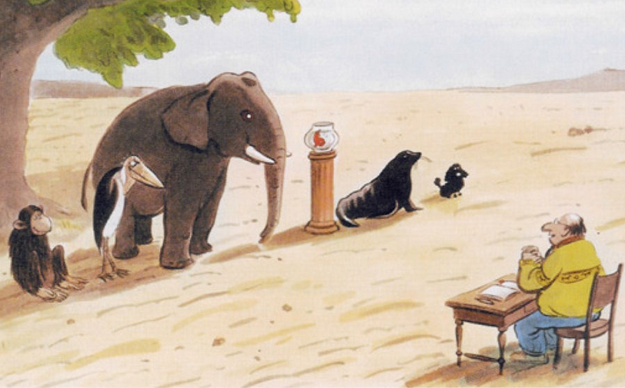
Unser Ziel ist es, die Kompetenzen der Kinder zu fordern und zu fördern, so dass sich jeder Schüler entsprechend weiter entwickeln kann.

Slide 5
Tagesablauf
6.30 Uhr Frühhort
7.45 Uhr Ankommen in der Klasse
gemeinsame Gespräche über Erlebnisse,
Vorbereitung des Arbeitsplatzes
8.00 Uhr Unterrichtsbeginn
Nach dem Unterricht:
Mittagessen und Angebote im Hort

Slide 6
Grundschule muss nah am Leben sein
Training der sozialen Kompetenzen
Spielen und Aufgaben im Alltag bedingen einander
Verschiedene Lernorte:
Klassenraum
Flur
Schulhof
Turnhalle
Aula

Slide 7
Thüringer Lehrplan und
Thüringer Bildungsplan
Schüler lernen und arbeiten miteinander auf ihrem jeweiligen Entwicklungsniveau
Thüringer Lehrplan und Thüringer Bildungsplan sind verbindlich
Kinder erhalten ab Klasse 3 Noten
Kinder in der Schuleingangsphase erhalten eine Verbalbeurteilung

Slide 8
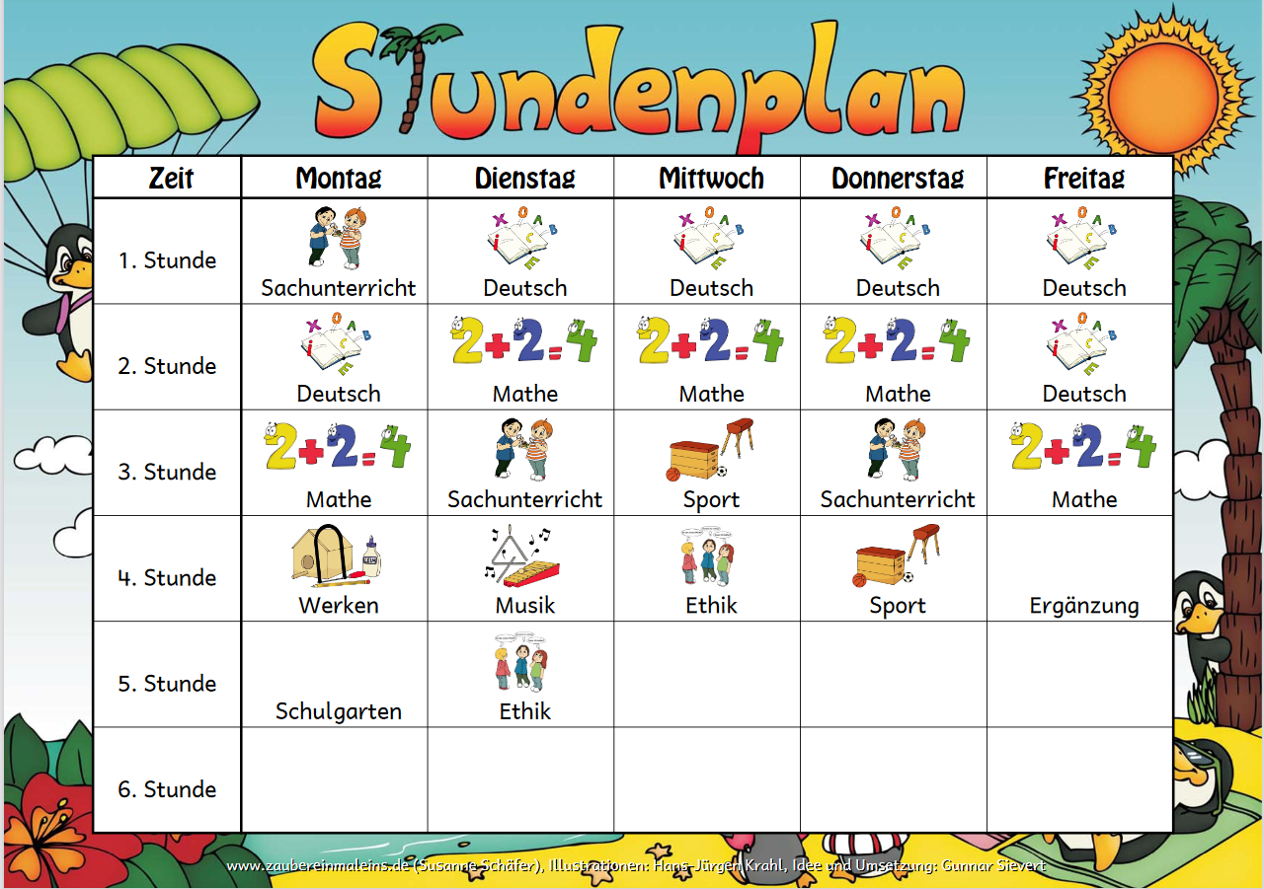
Lernen in der Schuleingangsphase

Slide 9
Wir lernen mit
Kopf, Herz und Hand
Ganzheitlichkeit
Lernen mit allen Sinnen
Denken, Spaß und Handeln sind vereint

Slide 10
Leistungserhebung an unserer Schule
durch die Arbeit des Kindes mit anderen Kindern und Pädagogen
durch Beobachtungen und Lernstandanalysen
Selbsteinschätzung des Kindes
Ziel: Entwicklung des Selbstwertgefühls

Slide 11
Aspekte einer Lernkultur
Lernstände wahrnehmen
Lernentwicklung überprüfen
Ergebnisse würdigen
Fehler sind nichts schlimmes – wir lernen daraus!
gesammelte Lernergebnisse vorstellen
Lerngespräche führen

Slide 12
Lernbereiche
der Schüler in seiner Individualität und Persönlichkeitsentwicklung
der Schüler in sozialen Beziehungen
der Schüler in seinem Verhältnis zur eigenen und zu fremden Kulturen
der Schüler in seinem Verhältnis zur natürlichen Umwelt

Slide 13



Lehrwerke in der Schuleingangsphase
Mathematik: Das Zahlenbuch, Zifferntrainer, Zahlenfuchs
Deutsch: Flex und Flora, Rechtschreiben, Lies Mal Hefte (Unterstützung durch die Silbenfibel)

Slide 14
Offene Phasen im Unterricht
Lernrückmeldung → Was hast du verstanden?
Lernvorgang sichtbar machen
Lerndefizite erkennen
Welche Themen sind verständlich?
Welche Themen sind problematisch?

Slide 15
Rechtschreibung
Beginn mit lautgetreuen Wörtern nach Gehör
Hinweise zum richtigen Schreiben von Beginn an
später Training von Lernwörtern
Einüben der Rechtschreibregeln und Rechtschreibstrategien

Slide 16
Lesen lernen - Ablauf
Laute
Silben
Wörter
Sätze
Texte

Slide 17
Schrift
Beginn mit der Grundschrift → hilft beim Lesen lernen
Später: Training von Verbindungen
gebundene Schrift ist möglich
Ziel: individuelle Handschrift

Slide 18
Mathematik
Orientierung im Zahlenraum
Einführung der Addition und Subtraktion
Regelmäßiges Training der Rechenaufgaben, Erlernen verschiedener Rechenstrategien und Rechentricks
Einführung der Multiplikation und Division
Weitere Lernbereiche: Geometrie, Größen, Sachrechnen

Slide 19
Lernunterschiede
‚„Es ist normal verschieden zu sein“.‘
Richard von Weizäcker
Es gibt Kinder, die schneller als andere lernen.
Kinder haben unterschiedliche Bedürfnisse.
Schuleingangsphase kann in bis zu 3 Jahren absolviert werden, wenn es pädagogisch sinnvoll ist.

Slide 20
Hauptaufgabe der Schule
Begleitung
Förderung
selbstgesteuertes Lernen ermöglichen

Slide 21
Selbstgesteuertes Lernen
am Kind orientiert
wenn nötig, in kleinen Schritten und mit Hilfe der Pädagogen

Slide 22
Sportunterricht
Spiele zur Entwicklung der Wahrnehmung
Rücksichtnahme
Einhalten von Regeln
Selbstständigkeit
Geduld

Slide 23
Kunstunterricht
Gestalten mit graphischen Mitteln
Gestalten mit unterschiedlichem Material
Farbenlehre
Training der Feinmotorik

Slide 24
Der Wunsch der Schule an die Eltern
Hausaufgaben erklären und zeigen lassen
Regelmäßig das Lesen üben
Grundaufgaben trainieren
Kontrolle des Ranzens
Hausaufgabenheft vorschreiben
gemeinsam mit den Kindern den Schulalltag besprechen

Slide 25
Elternsprechstunde
nach Vereinbarung mit den Pädagogen
lieber früher als zu spät
Fragen, Unklarheiten oder mögliche Probleme können persönlich immer am besten geklärt werden
Lernentwicklungsgespräche

Slide 26
Mittagversorgung
Essensanbieter: Menüpartner
Zubereitung zum Teil in der Schule
Kinder haben die Möglichkeit an einem Buffet täglich zu entscheiden, was sie essen möchten
Salattheke
Bestellung über das Internet

Slide 27
Milchpause
Bestellung über den Essensanbieter
Vollmilch
Vanille
Schoko
Erdbeere

Slide 28
Hortbetreuung
Anmeldung
bis 10 Stunden / Woche
über 10 Stunden / Woche
vor dem Unterricht 6.30-7.45 Uhr
nach dem Unterricht Mittag, Lernzeit, Freizeit
Lernzeit: 14-14.30 Uhr
Freizeitangebote 14.45-15.30 Uhr
Ferien mit Freizeitangeboten

Slide 29

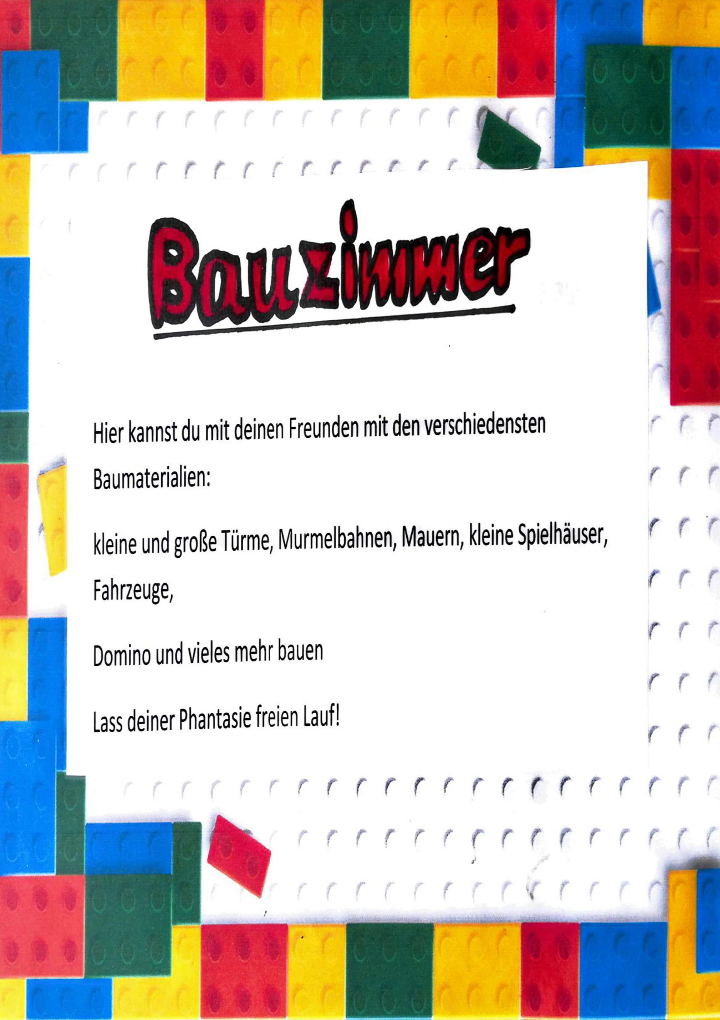
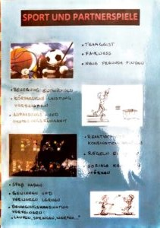
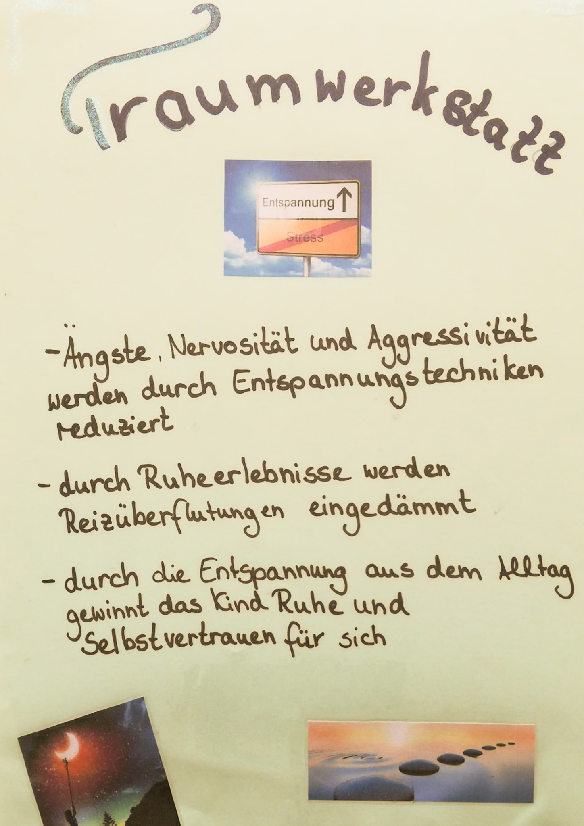
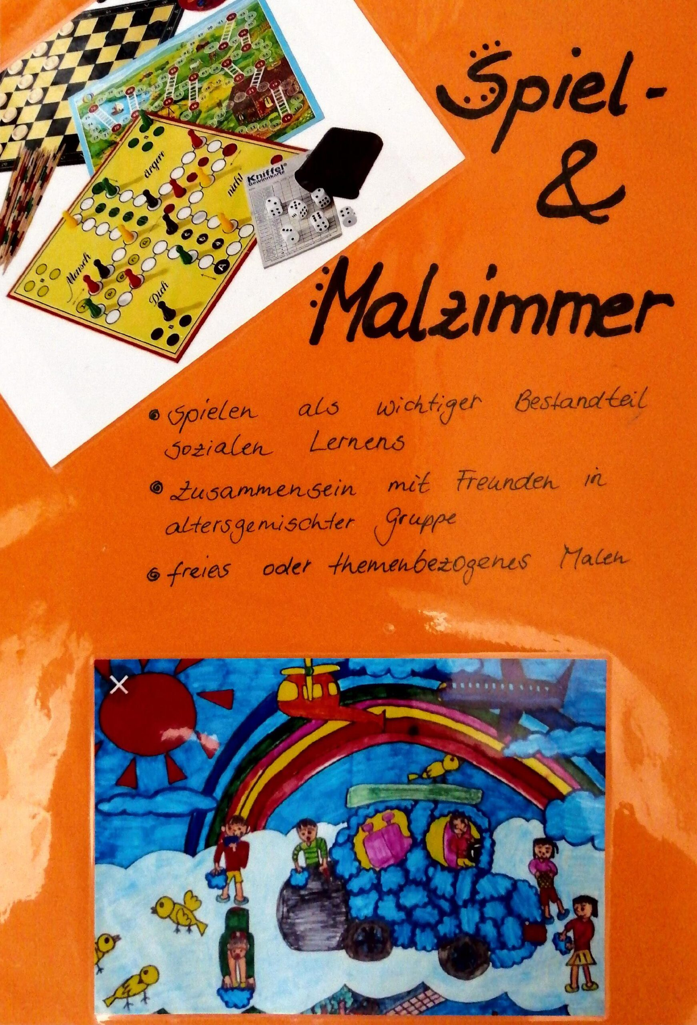
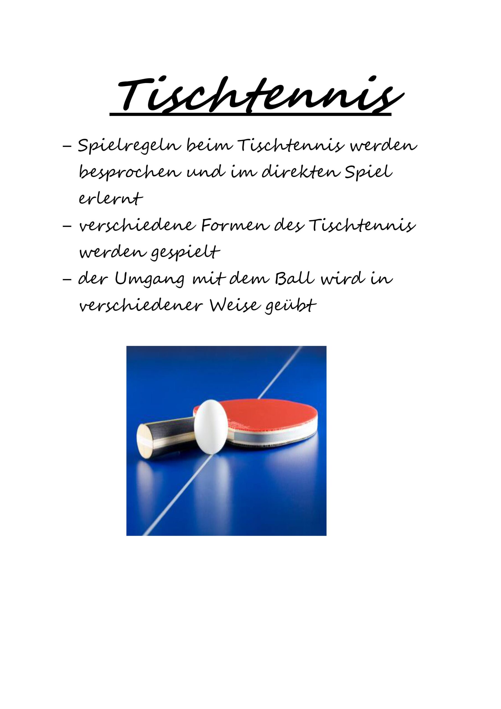
Angebote in der hortoffenen Arbeit
2021/2022

Slide 30
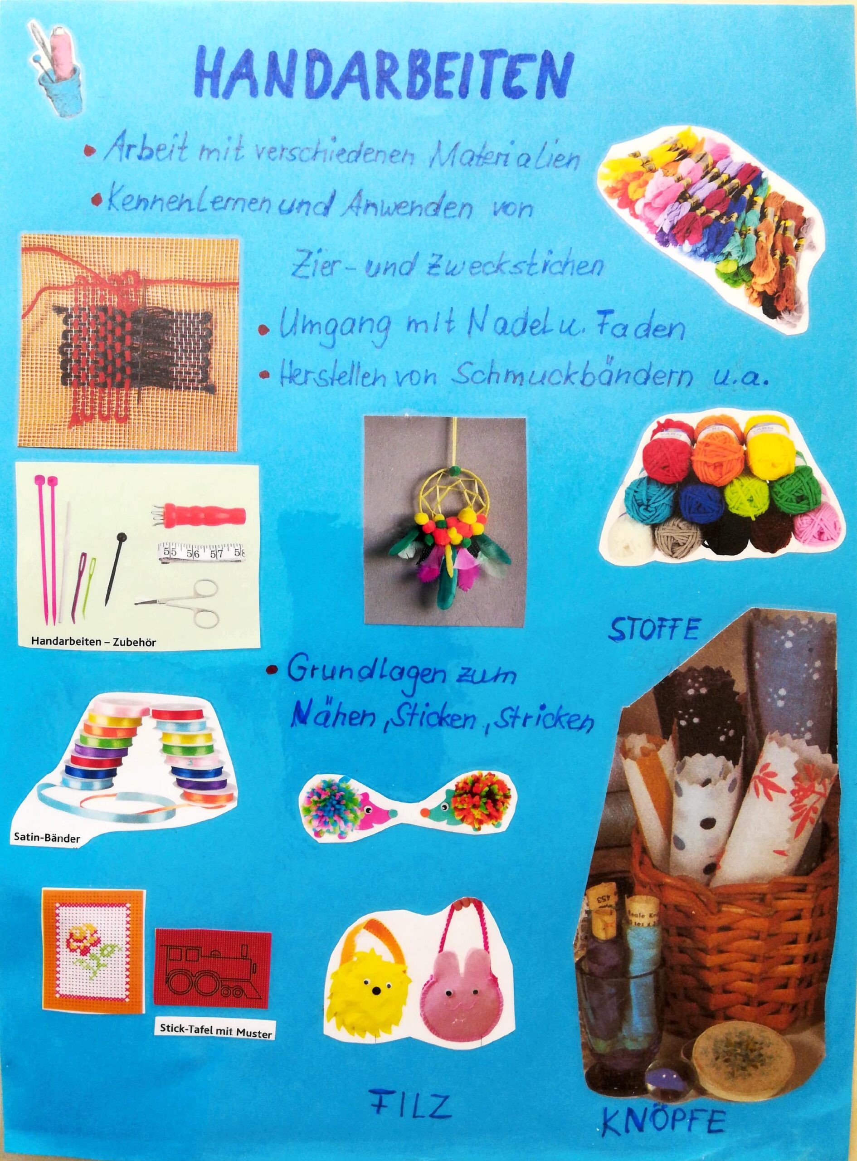
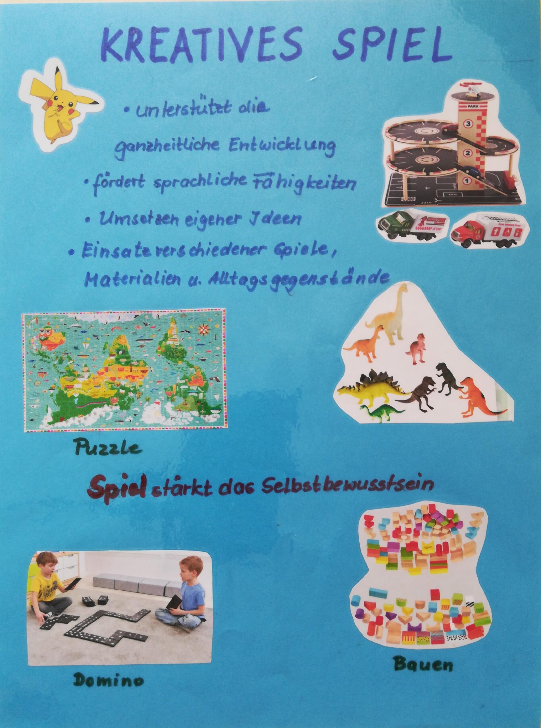


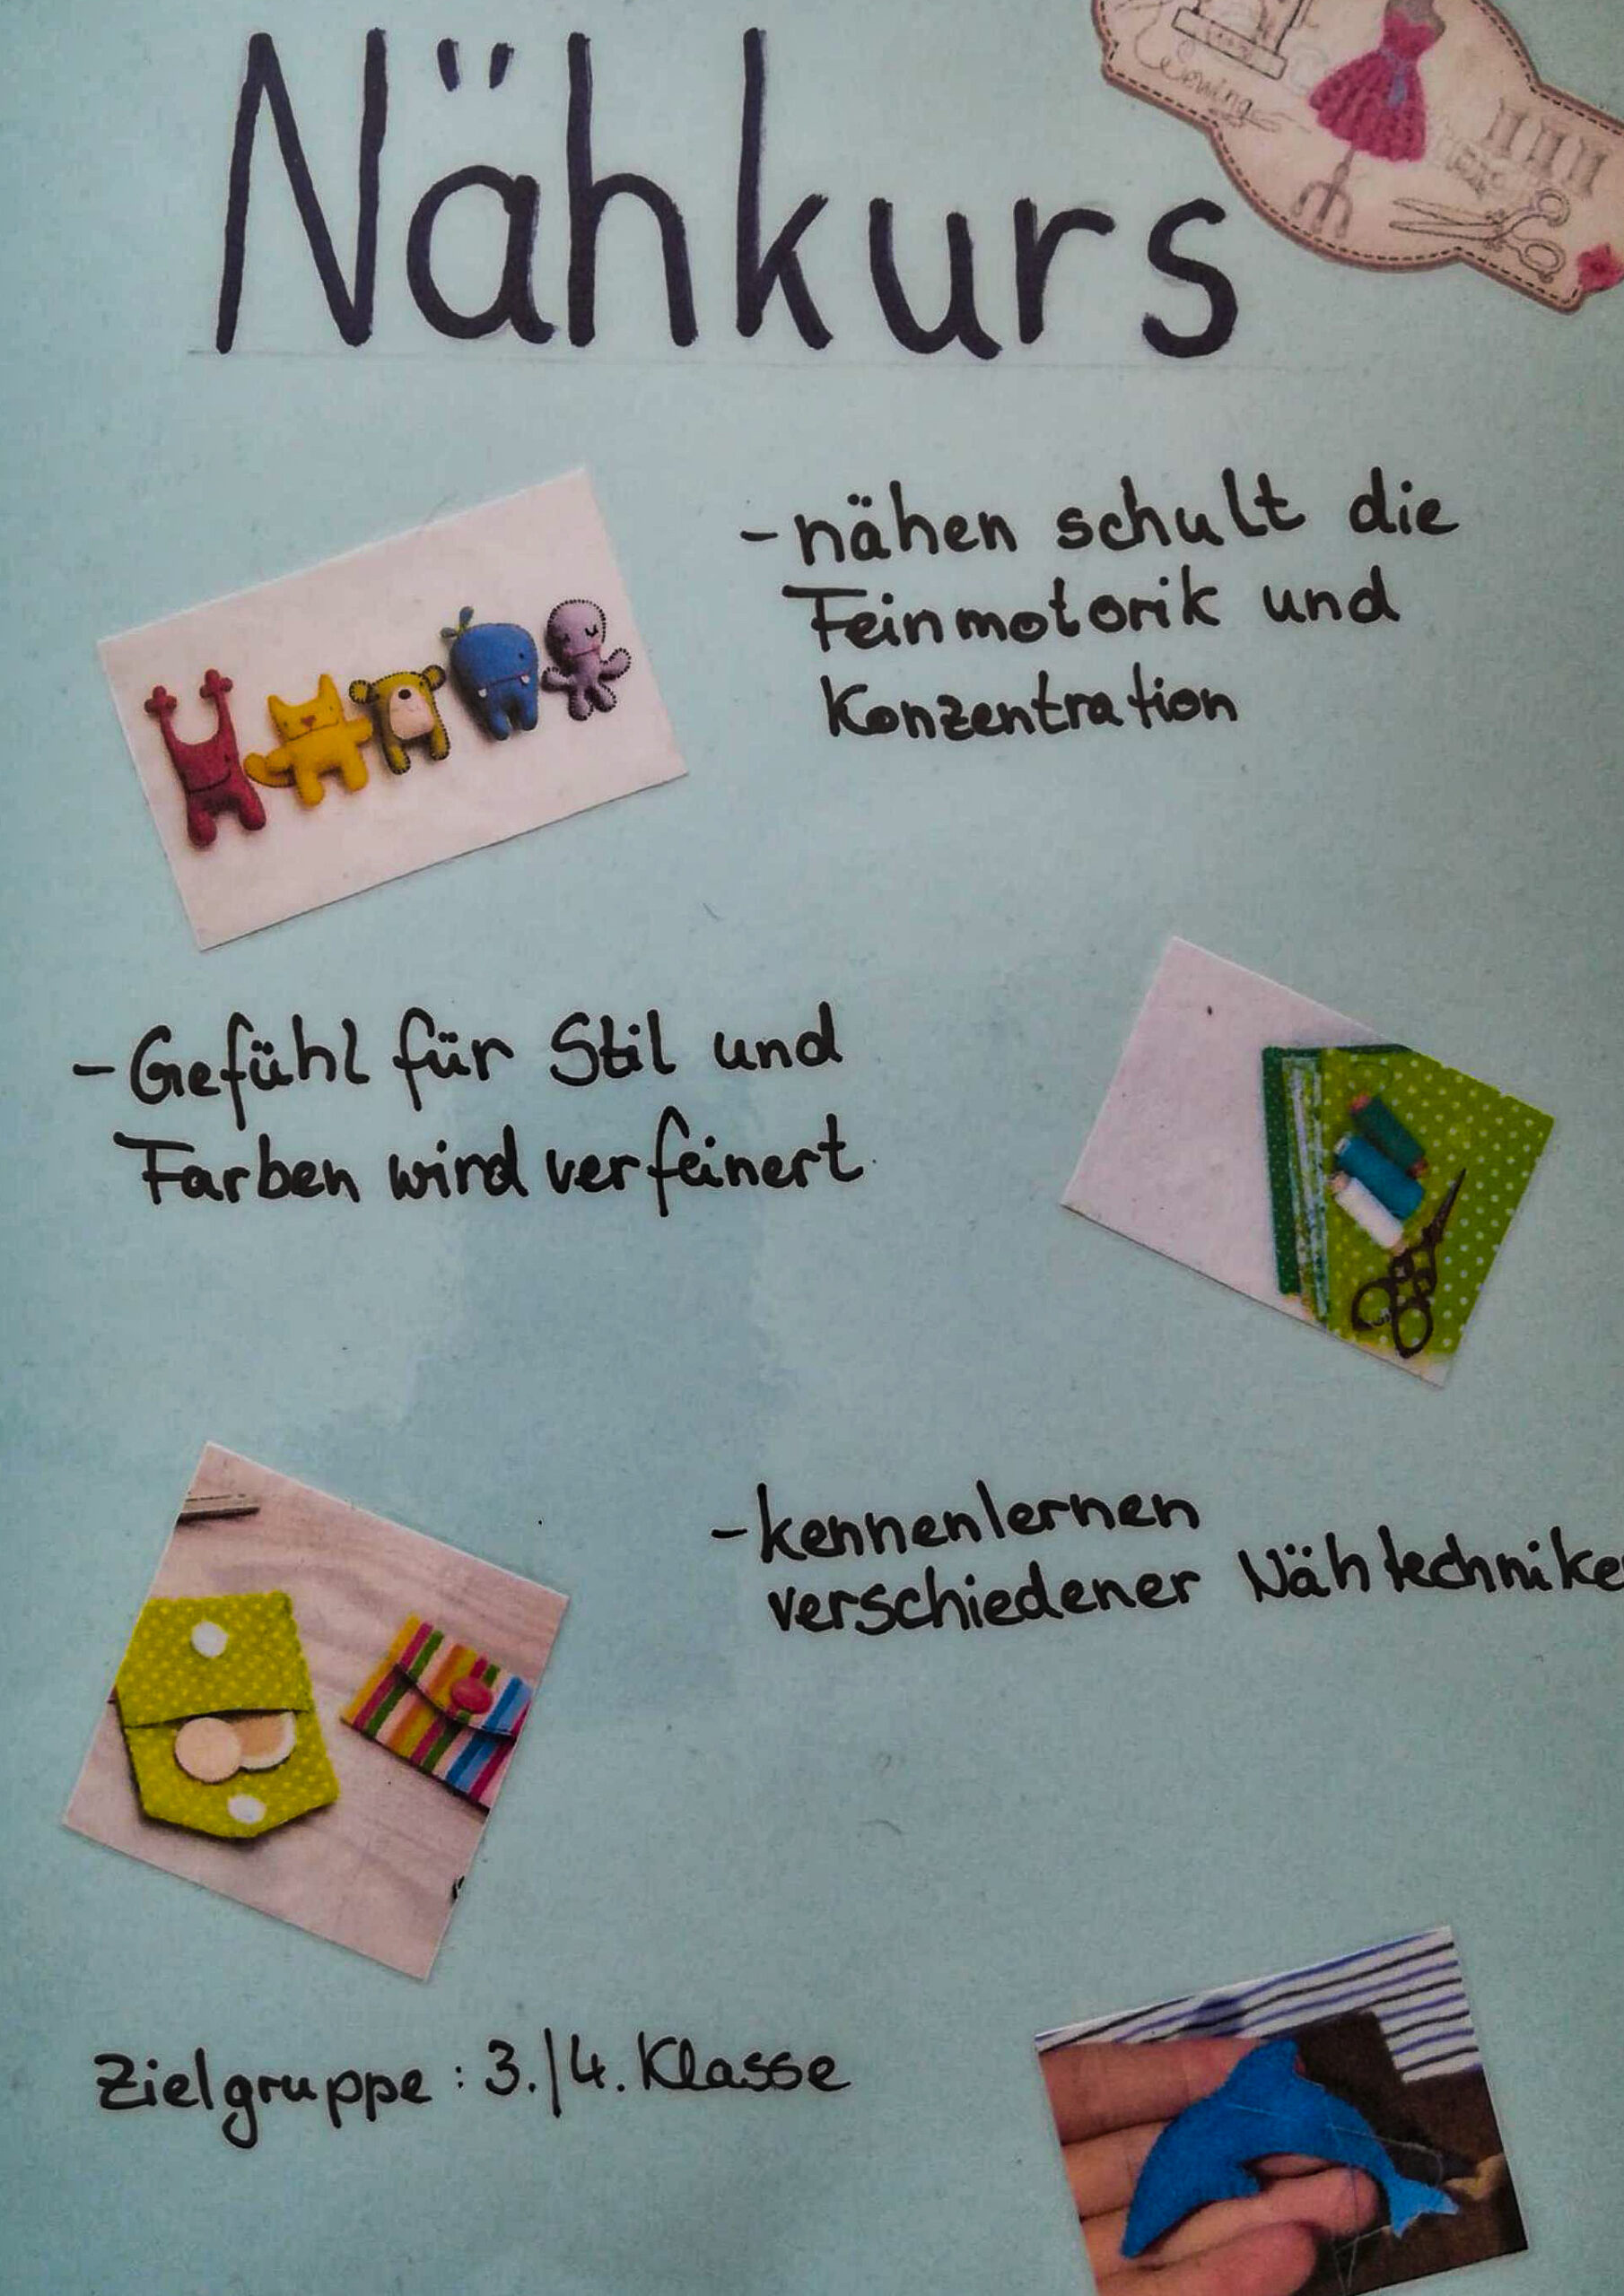

Angebote in der hortoffenen Arbeit
2021/2022

Slide 31

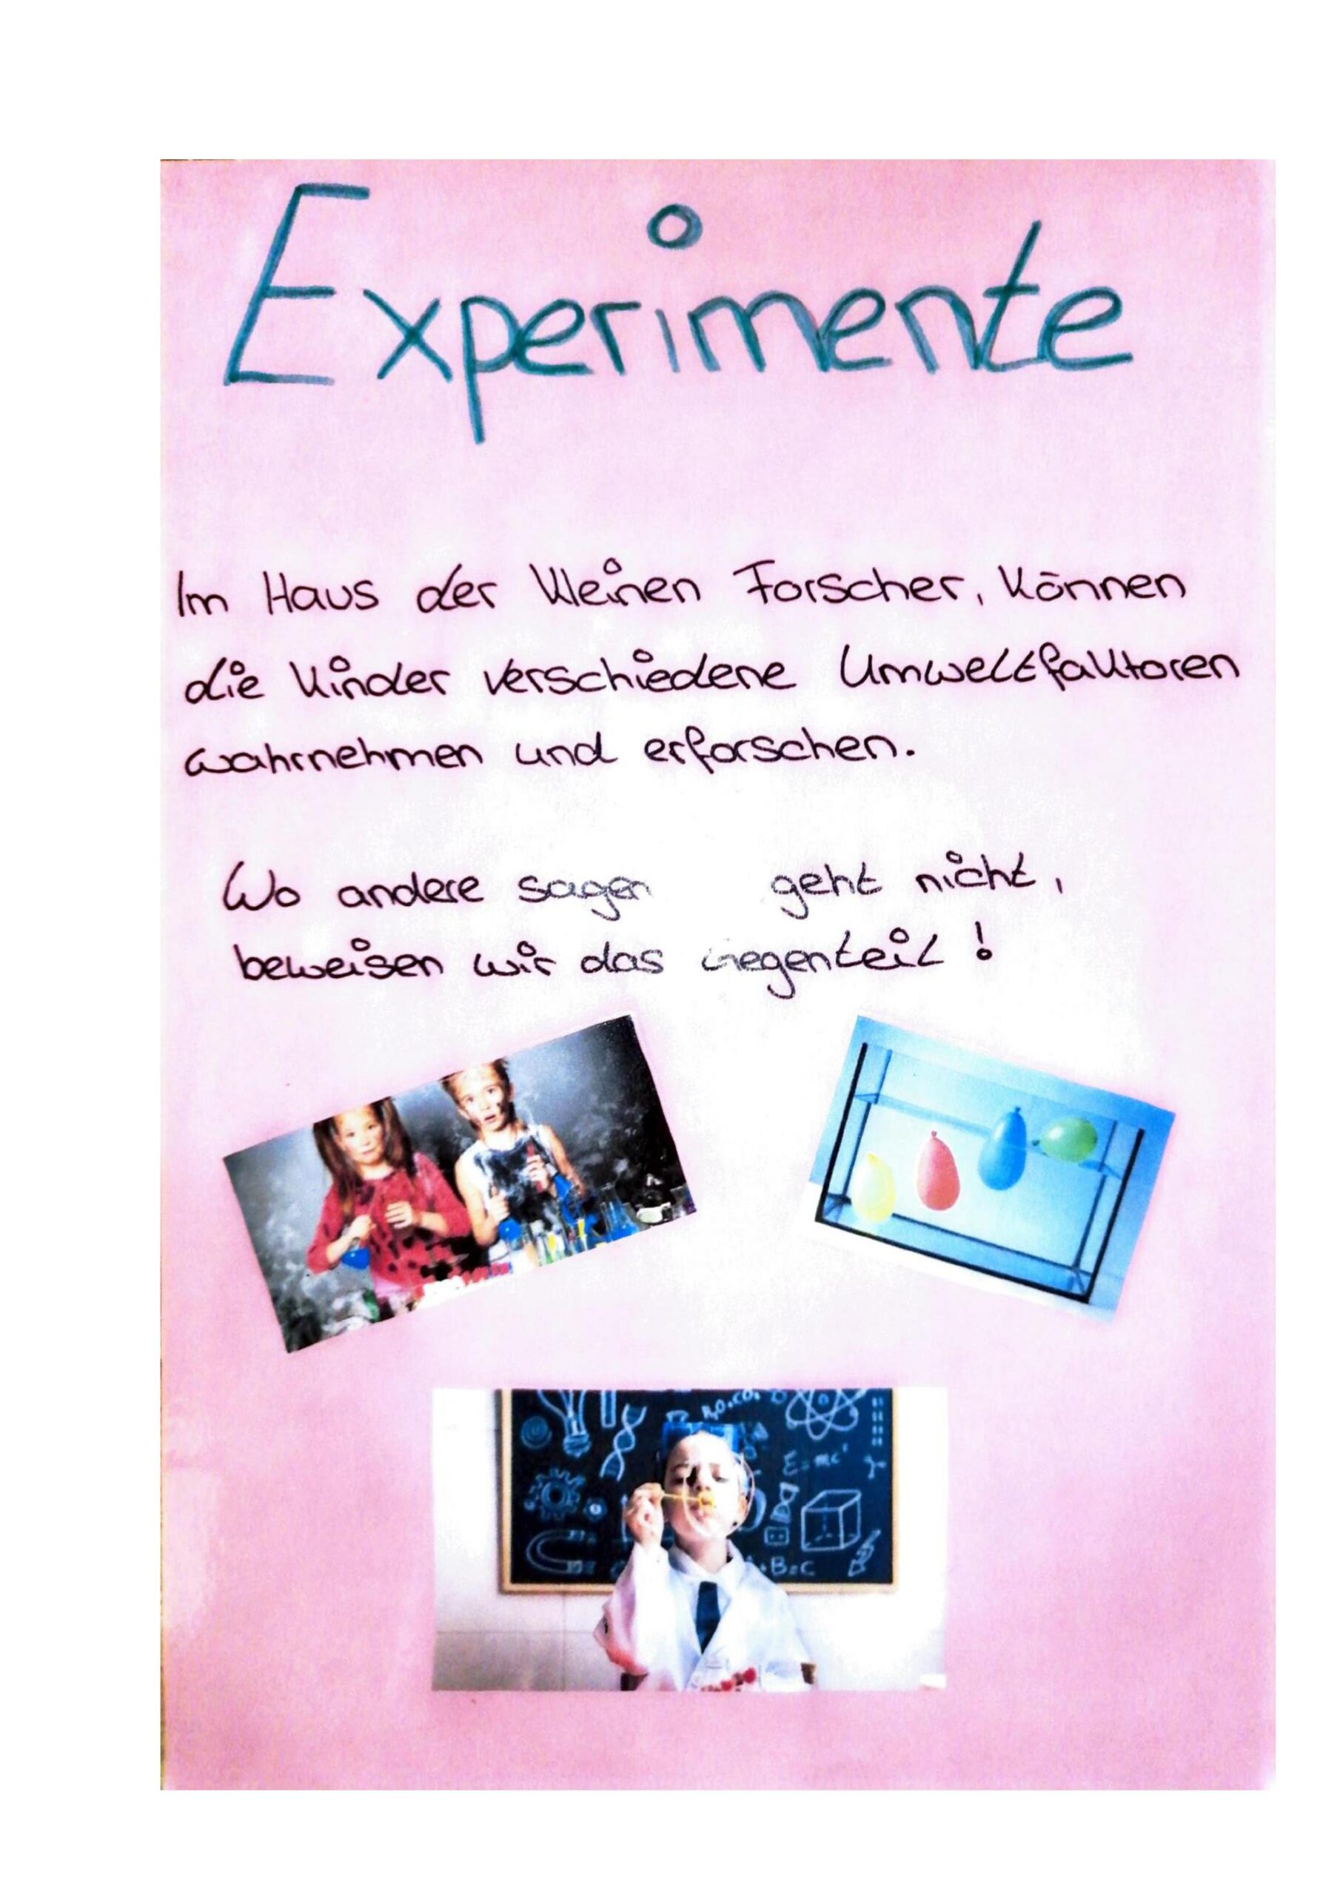
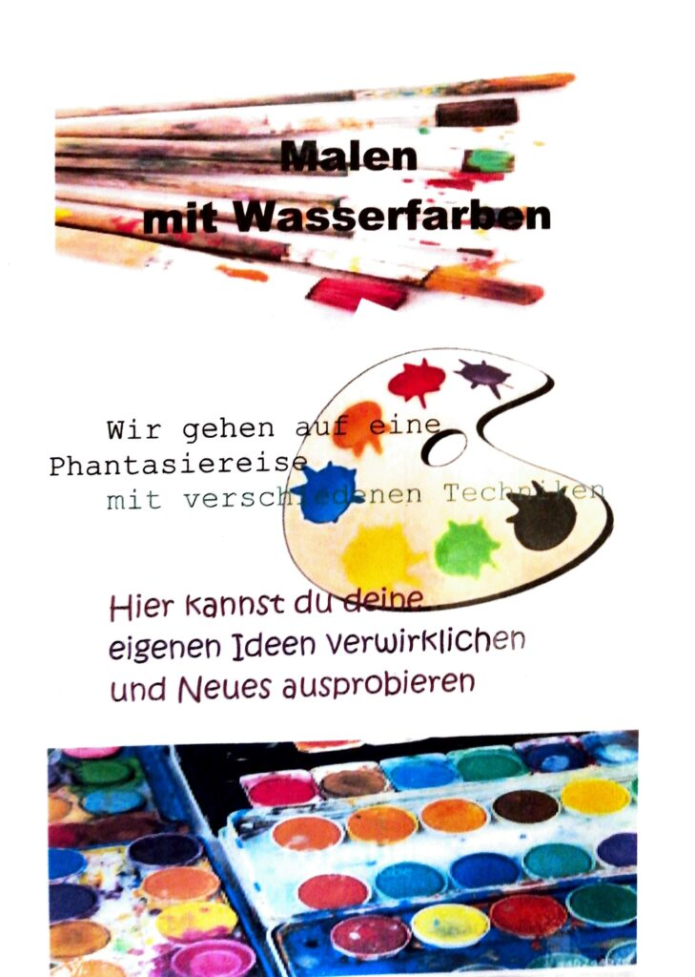

Angebote in der hortoffenen Arbeit
2021/2022

Slide 32
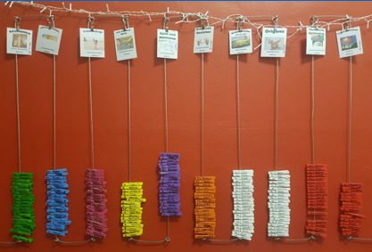
Klammertafel der hortoffenen Angebote

Slide 33
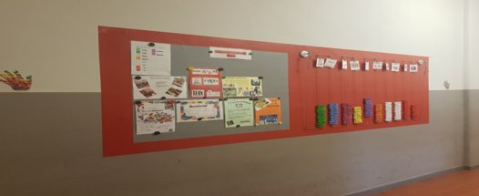
Hortinformationstafel mit täglichem Anklammersystem

Slide 34
Wir wünschen uns eine gute Zusammenarbeit mit Ihnen und Ihrem Kind und eine erfolgreiche Grundschulzeit an der Bechsteinschule.

